Slide 1


МОСКОВСКИЙ
АВТОМОБИЛЬНО-ДОРОЖНЫЙ
ГОСУДАРСТВЕННЫЙ ТЕХНИЧЕСКИЙ
УНИВЕРСИТЕТ (МАДИ)
Гуманитарные и социальные аспекты управления мобильностью в городах
Трофименко Юрий Васильевич,
заслуженный деятель науки РФ, д.т.н., профессор, зав. кафедрой
«Инженерно-экологические инновации и комплексная безопасность» МАДИ
Инновационный исследовательский центр КТС СНГ
Конференция «Роль электрических видов транспорта в обеспечении устойчивой городской мобильности»
Москва, МГИМО, 3 апреля 2025 года

Slide 2


Ключевые тренды, определяющие кардинальную трансформацию транспортного комплекса до 2030 года:
диверсификация источников энергии на транспорте (электрификация, водородные технологии);
цифровизация, беспилотные, высокоавтоматизированные транспортные средства, интеллектуальные транспортные системы, сочетание автоматизированного вождения и автоматизированной логистики;
формирование комфортной и безопасной информационно-коммуникационной среды, мультимодальность, совместное владение транспортными средствами;
управление мобильностью, транспортным поведением разных фокус-групп населения и индивидуумов для повышения качества жизни, уменьшения социального и цифрового неравенства; персонализация транспортных услуг;
минимизация рисков потери экологической устойчивости транспортных систем в связи с внешними вызовами, климатическими изменениями, природно- и энергоресурсными ограничениями;
деградация природных и техногенных ландшафтов включает вопросы «качества жизни»
формирование цифровых двойников транспортных объектов и технологий, биометрических ИТС управления транспортными средствами.
2

Slide 3
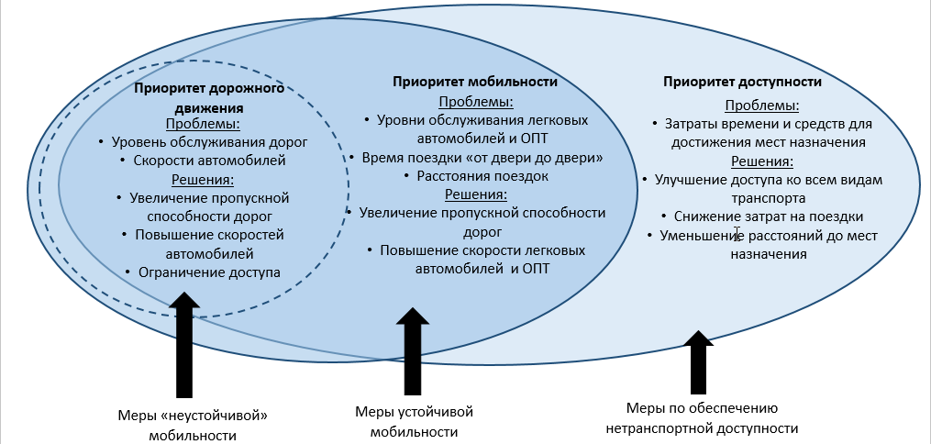

Трансформация приоритетов транспортного планирования в зарубежной практике (C.Venter, 2016)
Устойчивая городская транспортная политика
Устойчивая транспортная система
Устойчивая
мобильность
Городам, которые следовали принципам планирования устойчивых городских транспортных систем, определяемых в рамках таких концепций, как «Город для людей, а не для автомобилей», «Умный город», «Здоровые улицы», «Умная мобильность» удалось, в целом, стать удобными для жизни благодаря реализации комбинированных комплексов мер.
3
Источник: Донченко В.В.

Slide 4
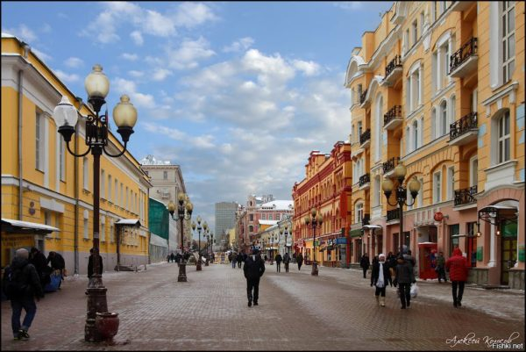
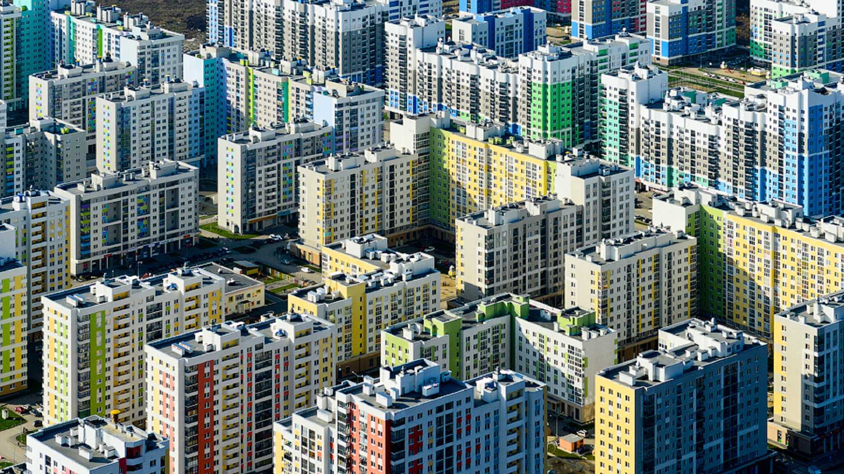
Парадоксы взаимоотношения мобильности и доступности
Увеличение плотности застройки без компенсирующих мер смешанного землепользования и смешанной застройки, без соблюдения социальных и гигиенических нормативов ведет к ухудшению качества жизни населения, снижению доступности и росту транспортной мобильности
Наличие и качество пешеходной и велосипедной инфраструктуры может оказать значительное влияние на доступность, особенно для тех, кто не имеет автомобиля или перемещается на расстояния до 3 км
Развитость и связанность транспортных коммуникаций позволяет осуществлять более прямые поездки, реализовать в полной мере принцип мультимодальности
Высокая плотность мест притяжения (рабочие места, магазины, театры и т.д.) и низкая плотность населения. Высокая стоимость 1 м2 жилой площади
Негативные последствия
Генерация поездок
Низкая плотность мест притяжения (рабочие места, магазины, институты, рестораны и т.д.), высокая плотность населения, более низкая цена 1 м2 жилой площади
Нетранспортная доступность – новый приоритет транспортной политики
Источник: Донченко В.В.

Slide 5
Фокусирование в первую очередь на людях и их потребностях
Защита прав как живущих, так и будущих поколений
Повышение качества жизни и обеспечение потребностей в равном, безопасном и справедливом доступе
Создание мер и решений для достижения экономически эффективных результатов и содействия социально-экономическому росту
Обеспечение сбалансированного развития и взаимоувязки всех видов городского транспорта
Основные
принципы и приоритеты создания устойчивых городских транспортных систем
Использование инструментов межсекторального планирования
Обеспечение потребностей экономики
в своевременной и безопасной транспортировке грузов
Обеспечение гарантированного сокращения негативного влияния транспортной деятельности на состояние окружающей среды и здоровье людей
Вовлечение в процесс транспортного планирования и принятия решений ключевых стейкхолдеров, общественности и местных жителей
5
Источник: Донченко В.В.

Slide 6
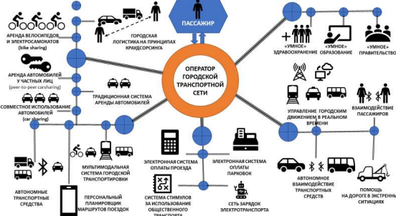
Изменение целеполагания развития городских транспортных систем под влиянием информационно-коммуникационных технологий
Основная идея развития среды обитания трансформируется в обеспечение доступности всех необходимых благ (услуг) для человека.
Доступность, функциональная эффективность, экологичность, безопасность транспорта становятся главными факторами его развития, так как создают условия для быстрого и комфортного перемещения и эффективной мобильности при помощи платформенных решений в рамках единого цифрового информационного пространства, «открытого» дизайна и территориального планирования, а также совершенствования конструкций автотранспортных средств, инфраструктуры, логистических технологий.
6

Slide 7
Ключевой принцип обеспечения устойчивости городских транспортных систем
Изменение
транспортных приоритетов,
конструкций объектов с учетом формирования искусственных информационно-коммуникационных экосистем для повышения качества жизни людей; управление мобильностью в пользу велосипедного и пешеходного движения, средств индивидуальной мобильности

Slide 8
переходит от модели, ориентированной на мобильность, к политике, ориентированной на доступность, которая направлена на улучшение доступа отдельных лиц к их потребностям
способствует укреплению взаимодействия в реальном режиме времени с другими секторами (энергетика, производство, туризм, торговля, информационно-коммуникационные технологии), что способствует формированию единого информационно-коммуникационного транспортного пространства, ориентированного на удовлетворение транспортных потребностей конкретного человека комфортно, экологично и безопасно в рамках реализации концепции «умного города»
ориентируется на декарбонизацию (электромобильность) транспортных средств и транспортных технологий
Социально ориентированная низкоуглеродная устойчивая транспортная политика
реализует социальные инновации, направленные на управление мобильностью, транспортным поведением разных фокус-групп населения и индивидуумов для повышения качества жизни, уменьшения социального и цифрового неравенства; использует социотехнологические драйверы цифровой экономики для управления трудовыми, материальными, финансовыми, информационными ресурсами при функционировании транспортных систем
8

Slide 9
Меры по регулированию транспортного спроса (1)
1. Исключение условий формирования гипермобильности при реализации градостроительных проектов (в частности, при реализации программы реновации):
законодательное установление ограничений на плотность и этажность застройки (уровень федерального и регионального законодательства);
установление требований по созданию социальных пространств, дворовых территорий, адекватных характеристикам (в частности, этажности) застройки;
реализация на уровне градостроительного планирования концепции смешанного использования (“mixed-use” development) территорий и отдельных зданий;
реализация концепции транзитно-ориентированной застройки городских территорий.
2. Сдерживание роста транспортного спроса:
создание условий для максимально возможного перевода компаний и/или отдельных сотрудников на дистанционные методы работы;
продолжение практики организация совещаний, конференций, семинаров и прочих мероприятий в режиме “on-line”;
перевод части учебных занятий в организациях образования в дистанционный режим (семинары, консультирование проектов и т.д.);
изменение графиков работы предприятий и организаций, отдельных сотрудников с целью снижения пассажиропотоков в часы «пик»;
развитие системы торгового и социально-бытового обслуживания населения в шаговой доступности с уровнем ассортимента и качества товаров и услуг, в полной мере удовлетворяющим потребностям разных групп населения («смешанное использование» территорий);
развитие системы дистанционной торговли, доставки товаров, выездного оказания услуг.

Slide 10
Меры по регулированию транспортного спроса (2)
3. Управление мобильностью:
финансовое обеспечение развития, повышение безопасности и качества услуг общественного пассажирского транспорта, обеспечение необходимой провозной способности систем ОПТ;
введение стандартов качества транспортного обслуживания населения, закрепление их в контрактах с перевозчиками;
создание городских магистральных систем наземного пассажирского транспорта (БРТ, ЛРТ, выделенные трамвайные линии);
создание мультимодальных систем общественного пассажирского транспорта – обеспечение легкости и доступности пересадок, координация расписаний, внедрение единой системы электронных проездных документов;
развитие инфраструктуры активных видов транспорта (велосипедное и пешеходное движение), средств индивидуальной мобильности – полосы для движения, парковки, пункты обслуживания и др.;
развитие систем совместного пользования транспортными средствами при условии обеспечения необходимых дезинфекционных мероприятий и мер индивидуальной защиты водителей и пассажиров (каршеринг, байкшеринг, карпулинг, райдшеринг, традиционное такси);
введение обоснованных ограничений на использование личного автотранспорта (дифференцированная плата за парковку, запрет парковки на определенных улицах; введение «зон с низкими выбросами»);
внедрение электронных приложений (мобильных сервисов) для пользователей транспортной системы, планирующих поездки, оптимизирующих маршруты движения и выбор вида транспорта;
проведение информационных и разъяснительных компаний в средствах массовой информации, работа с общественностью.

Slide 11
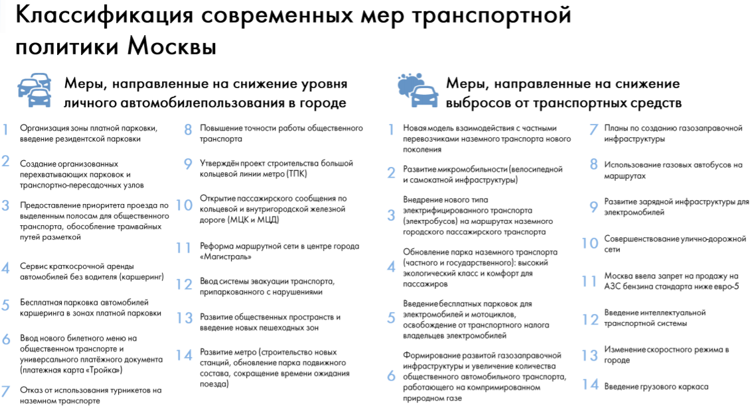
11
(НИУ ВШЭ, 2019)

Slide 12

Хронология реализации мер по развитию электротранспорта в г. Москве (2013-2023гг)
12

Slide 13
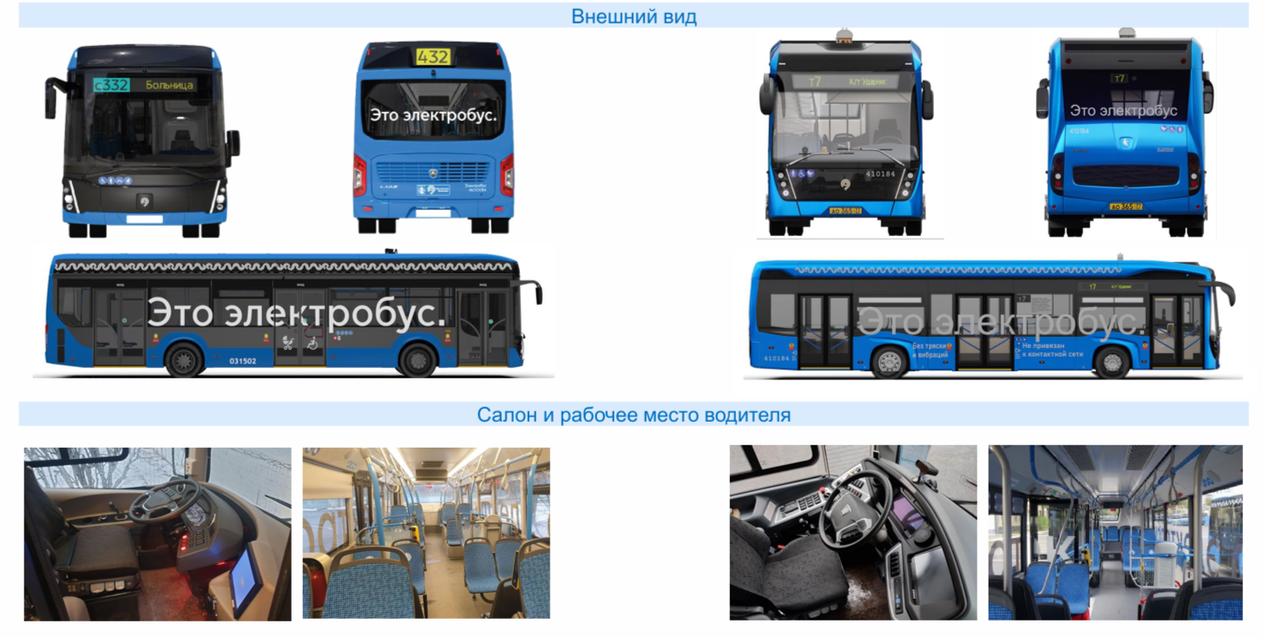
В структуре парка электробусов ГУП «Мосгортранс» на 187 маршрутах две модели подвижного состава:
ЛиАЗ-6274 Группа «ГАЗ»
КАМАЗ-6282 ПАО «КАМАЗ»

Slide 14
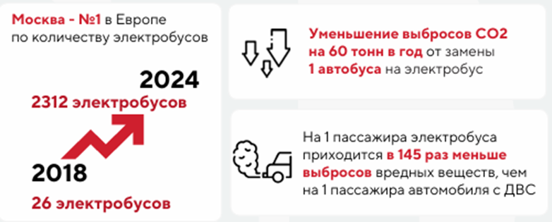
ГУП «Мосгортранс»: прогноз численности автобусов до 2030 года, шт.

Slide 15
Прогноз дополнительных энергетических мощностей для обеспечения зарядки электромобилей и производства водорода для ТЭ автомобильного парка РФ до 2050 года,
млн кВтч
Результаты аппроксимации прогнозных значений прямых валовых выбросов ПГ автомобильным парком РФ, млн. т СО2
На привод парка АТС с тяговым электроприводом в 2050 году потребуется от 50 млрд. кВт.ч электроэнергии (инновационный сценарий) до 210,65 млрд. кВт.ч (сценарий «1,5 градуса»).
Как следует из Энергетической стратегии в 2035 году в России должно быть выработано 1076 млрд. кВт.ч электроэнергии, т.е. в 18,5 раз больше. Если мощности электрогенерации на 2050 год станутся такими же, то доля автомобильного электротранспорта в потреблении электроэнергии будет составлять менее 20%.
При реализации инновационного сценария выход на нулевые прямые выбросы ПГ парком АТС России может произойти в 2066 году, при реализации сценария «1,5 градуса» (декарбонизации) – в 2053 году.
Полученные прогнозные оценки подтверждают результаты ранее выполненных прогнозных оценок данного показателя, а также результаты аналогичных прогнозов, выполненных другими авторами (ЦЭНЭФ-XXI).
Источник: МАДИ, 2021
15

Slide 16
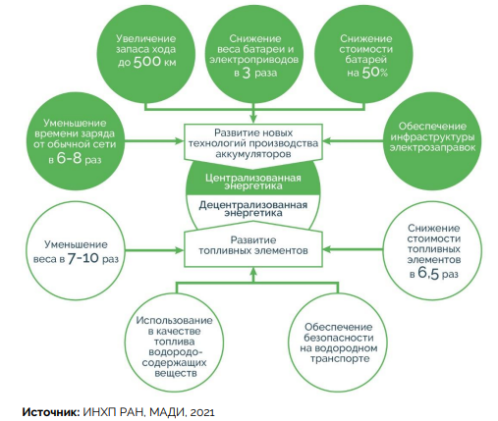
Прогноз объемов продаж новых ЭТС в России
Требования по достижению конкурентоспособности автомобилей с тяговым электроприводом и прогноз поставок электромобилей в РФ
Технологические изменения, необходимые для достижения конкурентоспособности электромобилей
Прогноз объема поставок электромобилей в парк РФ по методике МАДИ и по данным Концепции по развитию производства и использования электрического автомобильного транспорта в России до 2030 года*), ед.
*) РП от 23.08.2021 № 2290-р «Об утверждении Концепции по развитию производства и использования электрического автомобильного транспорта в РФ на период до 2030 г, целевых показателей по производству электрического автомобильного транспорта и развитию зарядной инфраструктуры на период до 2030 г; плана мероприятий по развитию производства и использованию электрического автомобильного транспорта в РФ на период до 2024 г»

Slide 17
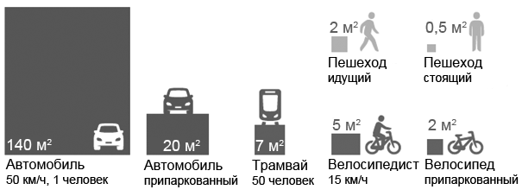
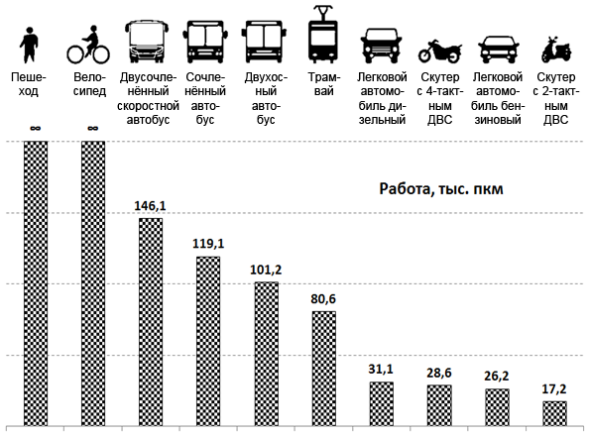
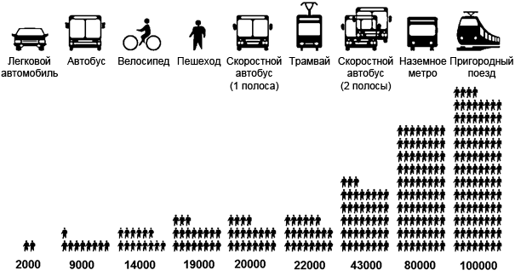
Характеристики разных видов транспорта
Ориентировочные значения использования городской территории различными видами транспорта
Транспортная работа, приходящаяся на выброс 1 т СО₂
при 100%-ном заполнении ТС
Потенциал (пасс./ч) пропускной способности 3,5 м полосы проезжей части при 100%-ном заполнении ТС
Botma, H. Traffic Operation of Bicycle Traffic / H. Botma, H. Papendrecht // Transportation Research Record. – №1320. − 1991. – Pp. 65-72.
17

Slide 18
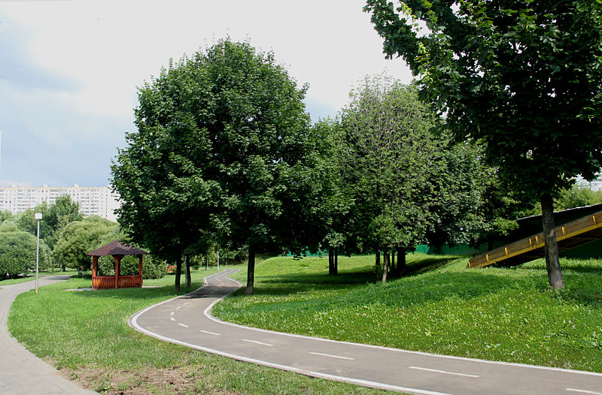
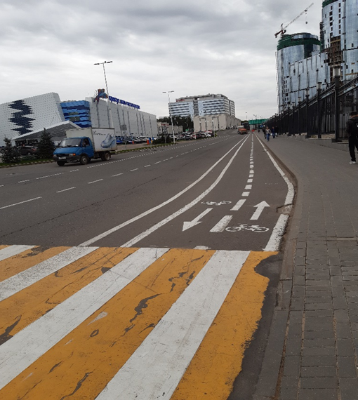
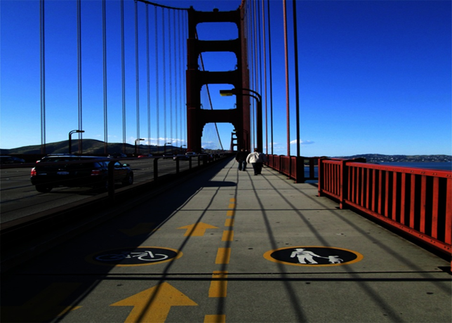
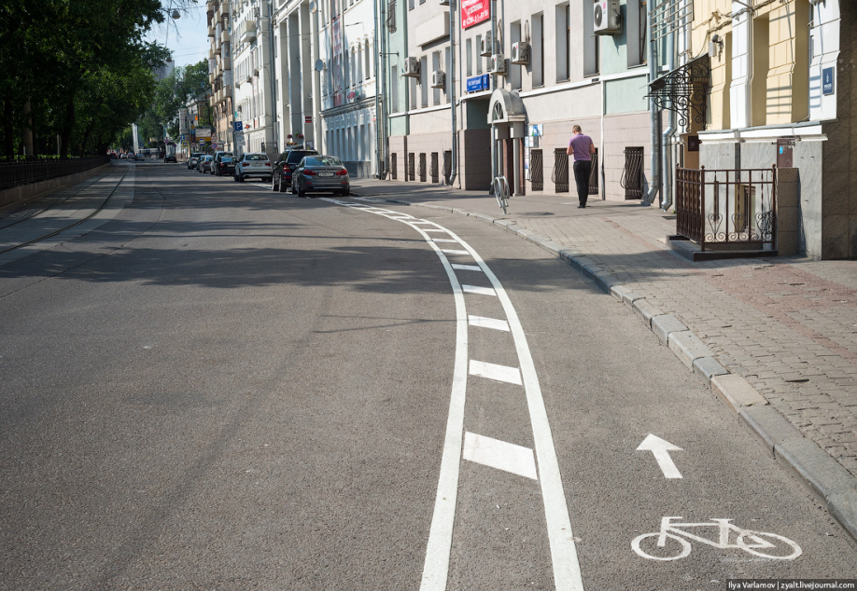
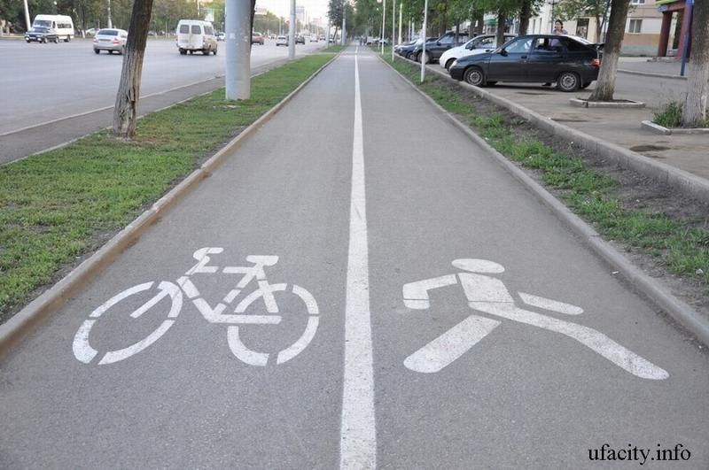
Классификация велосипедных дорог (полос)
А - скоростная веломагистраль (СВМ)
B - изолированная велодорожка
С – изолированная велодорожка, примыкающая к дороге
D - изолированная велодорожка, примыкающая к пешеходной дороге
Е - велополоса на проезжей части дороги
F - велополоса на пешеходной
дороге
G - жилая улица
(совмещенное движение)
18

Slide 19
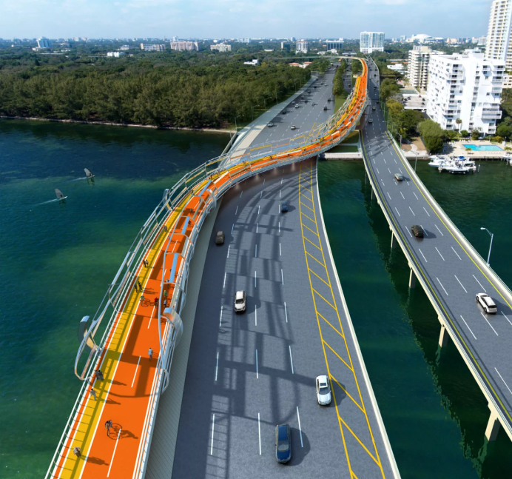
Основные параметры велосипедных дорог разных категорий
Параметр | Категория велосипедных дорог (полос)
 | A | B | C | D | E | F | G
Расчетная интенсивность движения N, авт./сут. | 2000 | 1500 | 1000 | 1000 | 750 | 750 | 400
Число полос движения | 4 | 2 | 1…2 | 1…2 | 1 | 1 | -
Минимальное значение ширины, м - проезжей части - обочины | 4,0 0,75 | 3,0 0,5 | 1,25…2,5 0,5 | 1,25…2,5 0,5 | 1,2 0,25 | 1,2 0,25 | - 1,0
Радиус кривых в плане, м - при устройстве виража - при отсутствии виража | 15 30 | 15 30 | 15 30 | 15 30 | 20 50 | 20 50 | 30 60
Максимальный допустимый продольный уклон, ‰ | 30 | 40 | 50 | 50 | 60 | 60 | 70
Поперечный уклон, ‰ | 20 | 20 | 20 | 20 | 30 | 30 | 40
Расстояние видимости, м | 30 | 25 | 20 | 20 | 15 | 15 | 20
Расчетная скорость движения, км/ч | 30-40 | 25 | 20 | 20 | 15 | 15 | <15
А - Скоростная веломагистраль (СВМ)
Источник: БАСт (Германия)
19

Slide 20
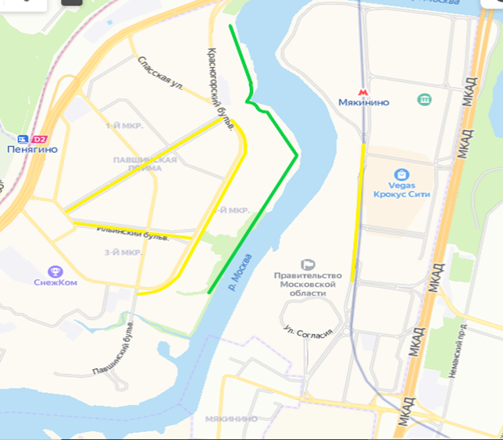
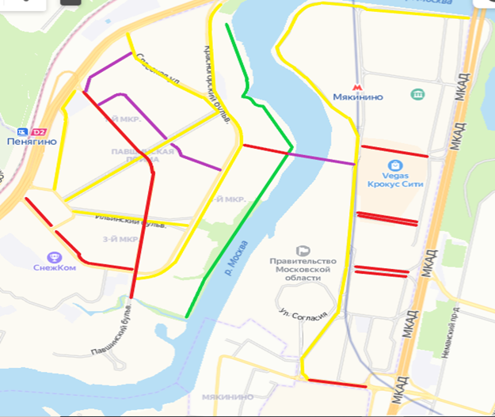
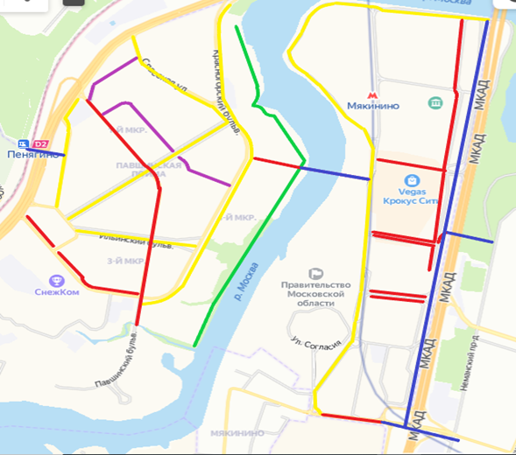
Схема вариантов расположения сети велосипедных дорог на территории микрорайона
1 – существующие велодорожки
2 – велодорожки без СВМ
3 – велосеть с СВМ
Протяженность велодорог разных категорий, м
Вариант /категория | A (синий) | B (зеленый) | C (желтый) | D (желтый) | E (красный) | F (красный) | G (фиолетовый) | Соотношение транспортной работы велосипедистов и автомобилистов,%
1 | 0 | 1600 | 800 | 2580 | 0 | 0 | 0 | 1,67*10⁻⁶
2 | 0 | 2100 | 3930 | 3880 | 3850 | 650 | 1610 | 0,5
3 | 3290 | 2100 | 3930 | 3880 | 3850 | 1960 | 1140 | 7,2
Расчеты показали, что даже сравнительно небольшая протяженность скоростных веломагистралей (СВМ) (3,29 км) резко увеличивает транспортный потенциал велотранспортной сети (с 0,5 до 7,2%)
Источник: МАДИ
20

Slide 21
Управление мобильностью – вектор переориентации транспортного спроса на немоторизованные виды транспорта
Для развития активных способов передвижения в городах, ликвидации транспортных заторов на УДС при существующем или перспективном уровне автомобилизации даже при наличии полностью автономных автомобилей необходимо научиться управлять мобильностью (транспортным спросом и транспортным поведением) каждого городского жителя в реальном времени, предлагая ему выбор из ограниченного набора стереотипов транспортного поведения, построенных на основе технологически подкрепленных этических норм или правил.
Управление мобильностью — это ориентированное на конкретную цель влияние на транспортное поведение путем реализации координационных, информационных, организационных и консультативных мер с привлечением широкого круга специалистов.
Изменить транспортное поведение можно двумя способами:
— заменить один установленный стереотип транспортного поведения другим (например, вместо общественного транспорта использовать личный автомобиль по пути на работу);
- внедрить стереотип поведения, ориентированный на специальные ситуации (например, мультимодальный выбор транспорта вместо одномодального).
21

Slide 22
Принципы управления мобильностью (1)
1. Целевая направленность
Управление мобильностью преследует транспортно-политические цели: обеспечение устойчивости транспорта или сокращения пробега автотранспортных средств, поощрение пешеходного и велосипедного движения, охраны здоровья.
2. Ориентация на целевые группы
Управление мобильностью направлено на целевые группы, имеющие схожий функционал с точки зрения их транспортного поведения либо другие общие интересы. Целевые группы могут быть ограничены своей принадлежностью к единому пространству (например, жители одного района), социально-демографической группе (например, пенсионеры), некой общей жизненной ситуации (например, переезд) или единому учреждению, способствующему созданию трафика (например, сотрудники одной компании, ученики одной школы).
3. Фокус на транспортное поведение и появление движения
Управление мобильностью всегда подходит к решению проблем с точки зрения определяющих факторов индивидуальных транспортного поведения (например, выбор транспортных средств) или причин движения (например, распределение жилья в пространстве, работа, снабжение). Оно допускает, что на поведение в сфере мобильности сильно влияют индивидуальные предпочтения, привычки, возможности и уровни информации, определяющие конкретные меры, концепции и стратегии.
Рекомендации по управлению мобильностью. СПб.: Издательско-полиграфическая компания «КОСТА», 2020. — 120 с.
22

Slide 23
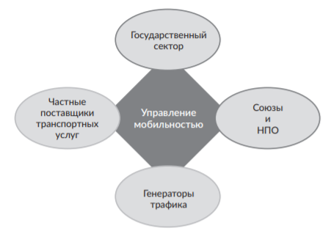
Принципы управления мобильностью (2)
4. Работа по внедрению комплекса мер
Задействованы координирующие, информационные, организационные и консультирующие меры (зачастую их называют «мягкими мерами»). При длительном времени реализации этим не ограничиваются и применяют нормативные, монетарные и инфраструктурные меры, в том числе так называемые «жесткие меры».
5. Координация, взаимодействие различных участников
Управление мобильностью требует тесного сотрудничества между различными субъектами государственного управления, транспортными компаниями и поставщиками транспортных услуг и ассоциаций. В процесс также включаются «генераторы» трафика, т. е. школы, вузы или места проведения мероприятий. Ключевую роль играют в этом процессе муниципалитеты.
6. Продолжительность и характер процесса
Управление мобильностью — длительный процесс, основанный на мероприятиях, которые постоянно оцениваются и развиваются. Управление мобильностью относится к общественному транспорту (включая коммерческий транспорт). В области грузового транспорта и логистики существует понятие «Транспортный менеджмент», идеи которого аналогичны.
Рекомендации по управлению мобильностью. СПб.: Издательско-полиграфическая компания «КОСТА», 2020. — 120 с.
23

Slide 24
Цели управления мобильностью:
улучшение доступа к более экологичному виду транспорта;
использование потенциала мульти- и интермодальности;
сокращение трафика и использования моторизованного индивидуального транспорта (количество поездок, расстояния);
улучшение координации и связей между видами транспорта;
повышение экономической эффективности всей транспортной системы (включая энергопотребление);
уменьшение негативных последствий транспортной деятельности (шум, вредные вещества, вибрации, электромагнитные поля, воздействие на здоровье людей, растительный и животный мир);
повышение уровня транспортной безопасности и требований к перемещению, особенно для определенных целевых групп (дети, пожилые люди и т. д.).
Таким образом, управление мобильностью затрагивает четыре ключевых социально значимых аспекта качества жизни: окружающая среда, здравоохранение, финансовые расходы и безопасность.
Рекомендации по управлению мобильностью. СПб.: Издательско-полиграфическая компания «КОСТА», 2020. — 120 с.
24

Slide 25
Поводы для применения технологий управления мобильностью
Проблемно-ориентированные
Нехватка парковочных мест, дефицит доступности территории для общественного транспорта, проблемы обеспечения безопасности движения или транспортные заторы. Управление мобильностью в сфере эксплуатации решает проблемы на локальных участках территории с помощью разных мероприятий. Например, путем введения JobTicket (проездного для сотрудников), определения мест для парковки каршеринга или других мер могут сократить или устранить необходимость в парковочных местах, что может учитываться в плане застройки.
б) Стратегические
Стратегический подход направлен на использование управления мобильностью для достижения положительных эффектов на общегородском уровне в отношении достижения целей транспортной и экологической политики на уровне муниципалитетов. В основе лежит уменьшение прироста трафика моторизованного индивидуального транспорта и связанных с этим негативных последствий. Цели транспортной политики муниципалитетов зачастую являются частью стратегии улучшения экологических условий.
в) Проектные
Ограниченные по времени проекты в пилотных регионах позволяют протестировать разработанные меры управления мобильностью при решении транспортных проблем.
Рекомендации по управлению мобильностью. СПб.: Издательско-полиграфическая компания «КОСТА», 2020. — 120 с.
25

Slide 26
Эффективность технологий управления мобильностью
Управление мобильностью благодаря своему поведенческому подходу находит потенциальные решения транспортных проблем, которые недоступны для классического набора инфраструктурных и эксплуатационных мероприятий.
Управление мобильностью, обладая типичным набором мер, хорошо отражает актуальную цель — сделать мобильность и транспорт экологически, экономически и социально более устойчивыми.
Управление мобильностью хорошо сочетается с другими сферами общественной деятельности, такими как здравоохранение, образование, интеграция и культура, и создает тем самым синергетический эффект.
Управление мобильностью, как правило, очень рентабельно в абсолютном выражении по сравнению с инфраструктурными и технологическими мерами.
Рекомендации по управлению мобильностью. СПб.: Издательско-полиграфическая компания «КОСТА», 2020. — 120 с.
26

Slide 27
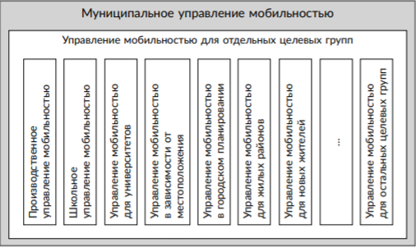
Концепция управления мобильностью на уровне муниципалитетов
Должно быть определено:
— какие цели преследуются / должны быть достигнуты при управлении мобильностью;
— с какими целевыми группами должны быть связаны области применения управления мобильностью;
— какие конкретные мероприятия для этого должны быть предусмотрены;
— кто должен нести ответственность за отдельные области применения, какие еще участники должны быть привлечены и в какой организационной структуре следует работать;
— какие людские, финансовые и инструментальные ресурсы потребуются.
Концепция управления мобильностью на уровне муниципалитетов может выступать в качестве независимого плана, сопоставимого с концепцией локальной организации дорожного движения (например, организация кругового движения). Однако, чтобы обеспечить интеграцию в проект развития транспортной системы и согласовать ее с другими муниципальными сферами деятельности, ее следует включить в нормативные документы по транспортному планированию или SUMP Sustainable Urban Mobility Plan (от англ.: План устойчивой городской мобильности).
Рекомендации по управлению мобильностью. СПб.: Издательско-полиграфическая компания «КОСТА», 2020. — 120 с.
27

Slide 28
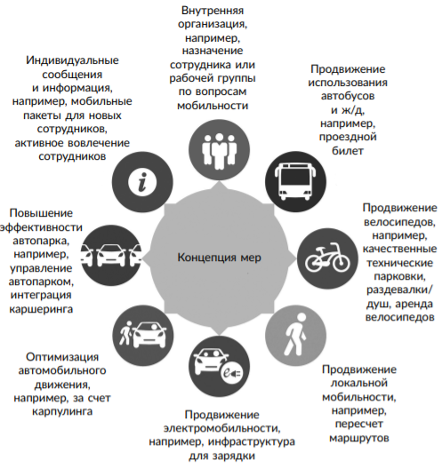
Типичные меры управления мобильностью в сфере эксплуатации городских транспортных систем
Сфера применения— езда на велосипеде:
— высококачественные стоянки для велосипедов (близость к работе, достаточное количество мест на каждый велосипед, надежная система крепления замка, навесы, …);
— помощь при техническом обслуживании и ремонте велосипеда;
— душ/раздевалки;
— развитие велосипедной инфраструктуры в окрестностях;
— организация движения по инерции (под горку) и системы паркинга для велосипедов;
— служебные велосипеды;
— лизинг велосипедов;
— интеграция общественных систем проката велосипедов;
— велосипедные соревнования в компании или участие в общих кампаниях, таких как «Городской велосипед»;
— информация/помощь по оснащению велосипеда.
Рекомендации по управлению мобильностью. СПб.: Издательско-полиграфическая компания «КОСТА», 2020. — 120 с.
28

Slide 29
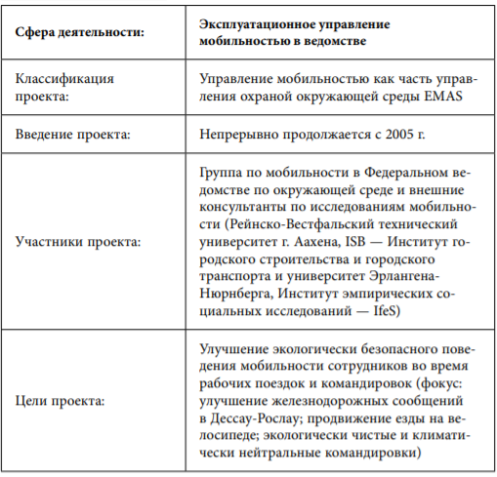
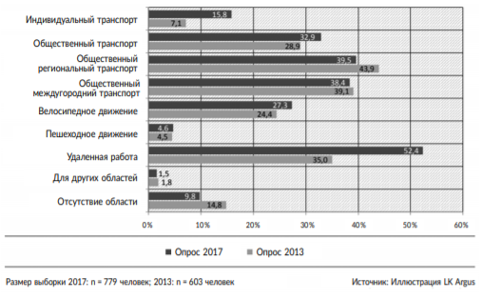
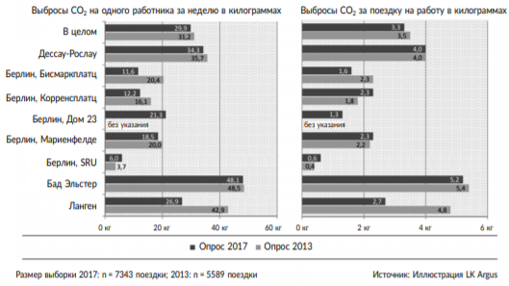
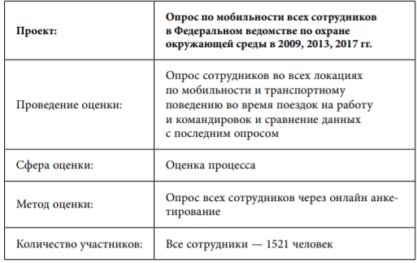
Управление мобильностью в Федеральном ведомстве по охране окружающей среды Германии
Общие данные проекта
Результаты
По сравнению с 2013 г. в 2017 г. тенденция к росту немоторизованной мобильности и использования городского общественного транспорта сохраняется: доля удаленной или мобильной работы возросла (с 35 до 52,4%); использующих городской общественный транспорт (с 28,9 до 32,9%), велосипед (с 24,4 до 27,3%), ходьбу пешком (с 4,5 до 4,6%). В то же время возросло использование сотрудниками легковых автомобилей (доля выросла с 7,1 до 15,8%).
Результаты оценки целевого показателя — улучшения экологически безопасного поведения сотрудников во время рабочих поездок и командировок за счет перераспределения поездок на более экологичные виды транспорта — средние удельные выбросы СО2 одним сотрудником в неделю и на путь до работы снизились на 1,3 кг (4,2%), среднее значение выбросов CO2 на одну простую поездку на работу снизились на 0,2 кг (5,7%).
Оценка
Рекомендации по управлению мобильностью. СПб.: Издательско-полиграфическая компания «КОСТА», 2020. — 120 с.
29

Slide 30
Первоочередные мероприятия по внедрению технологий управления мобильностью в России и странах СНГ
Законодательное закрепление понятия «управление мобильностью», распределение сфер ответственности государственной власти, профессиональных, общественных и других организаций, отдельных граждан по управлению мобильностью.
Осуществление финансовой поддержки проектов (введение платных парковок, административных регулятивных мер запрета и поощрения, проведение социологических исследований с разными фокус-группами населения и др.).
Разработка обобщенной модели эффективности управления мобильностью в зависимости от уровня автомобилизации, электрификации автотранспорта, развития транспортных IT-технологий.
Повышение привлекательности деятельности по управлению мобильностью для лиц, принимающих решения, т. к. достижение эффективности реализуемых мер требует времени, они малозаметны.
Осуществление подготовки кадров по управлению мобильностью.
Разработка этических норм управления мобильностью в условиях массового внедрения транспортных IT-технологий.
30

Slide 31


СПАСИБО ЗА ВНИМАНИЕ!

